Slide 1


Slide 2
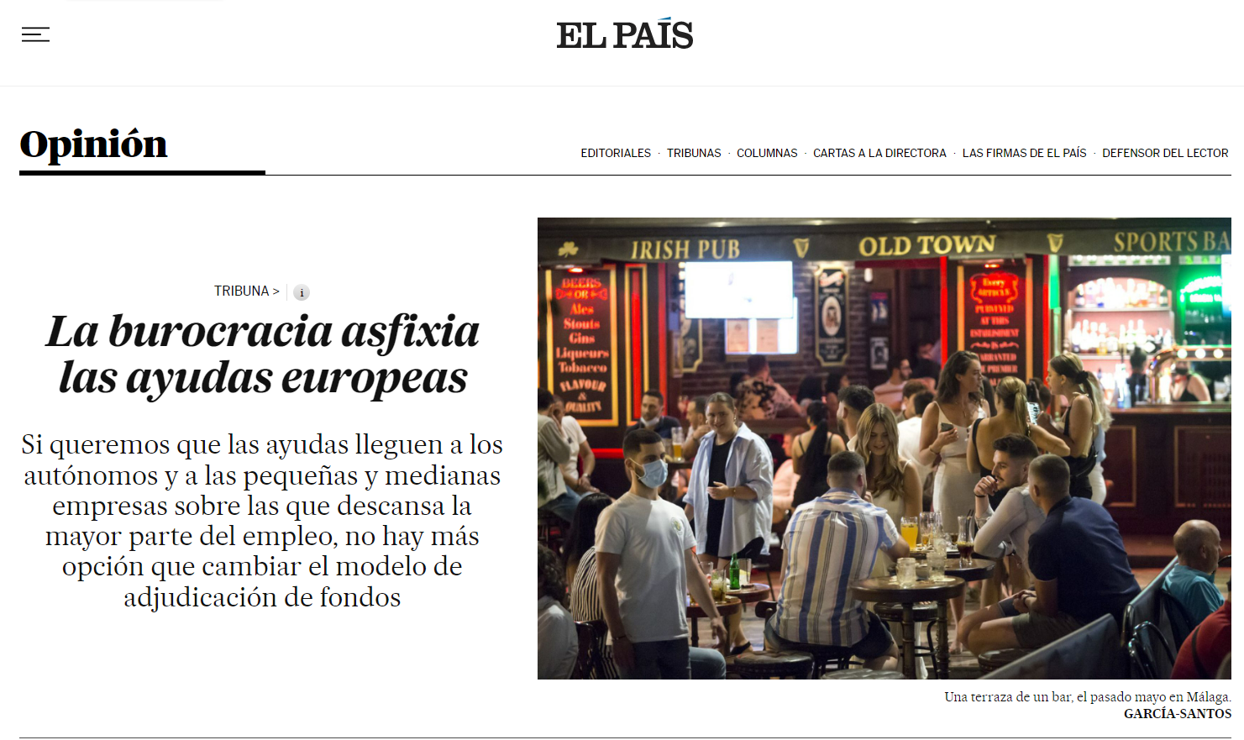
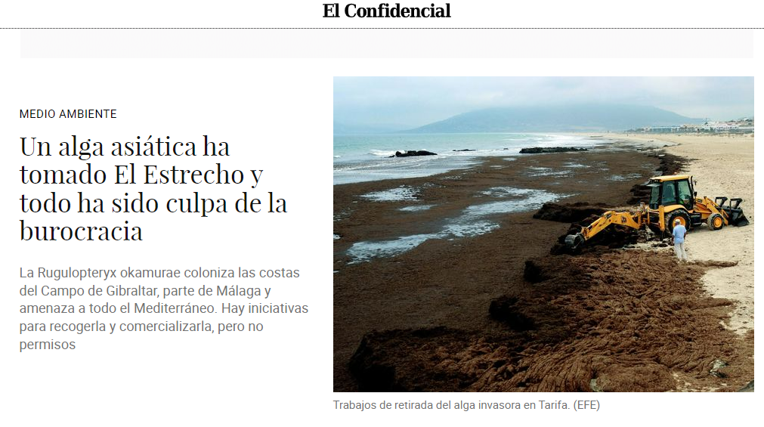
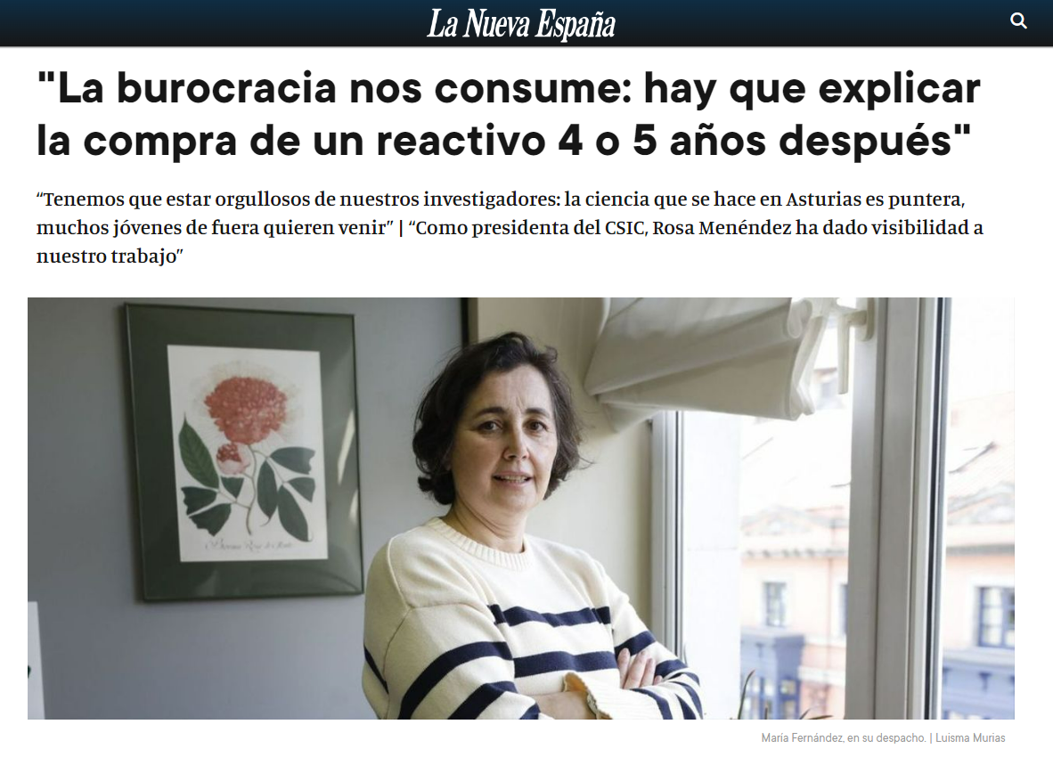
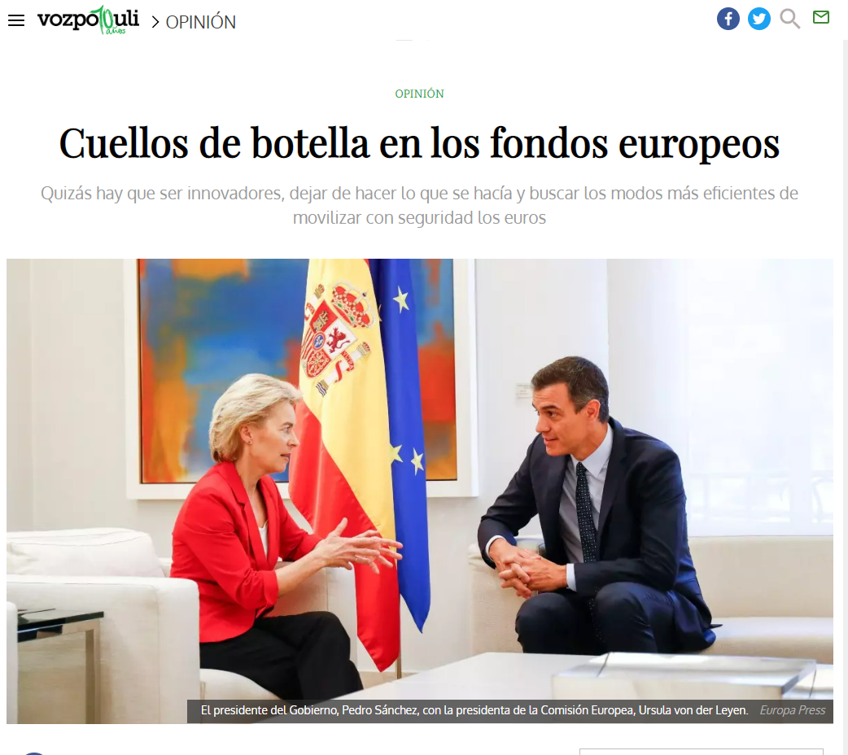

Slide 3
El Derecho ante la burocracia. Instrumentos y propuestas para las Administraciones Públicas
Instrumentos generales: las declaraciones de responsable, las entidades colaboradoras de certificación y la figura del silencio administrativo.
Leyes de simplificación administrativa. Reflexiones sobre la propuesta asturiana
La evaluación de las normas
La digitalización de la Administracion y los riesgos de una nueva burocracia

Slide 4
Instrumentos generales
La declaración de responsable
Silencio administrativo
Entidades colaboras de certificación

Slide 5

Instrumentos generales: la declaración responsable

Slide 6
Ideas claves sobre la declaración de responsable
No significa la ausencia de control
Su configuración tiene que ser proporcionada
Importancia de la actividad inspectora y sancionadora

Slide 7

El silencio administrativo

Slide 8
Silencio administrativo
¿Tiene sentido actualmente la figura del silencio positivo?
El silencio positivo “secundum legem”- Artículo 229 del TROTU:
“7. Las licencias se entenderán obtenidas por silencio positivo una vez transcurridos los plazos establecidos, excepto en los supuestos en los que la legislación básica disponga que el silencio produce efecto desestimatorio. En ningún caso podrán adquirirse por silencio facultades en contra de las prescripciones de las leyes, planeamiento y demás normativa urbanística.”

Slide 9

Entidades colaboradoras de certificación
Novedad en Asturias: artículo 12. 1 de la Ley 4/2021 de 1 de diciembre, de Medidas Administrativas Urgentes.
La realidad: un viejo conocido
Común en otras CCAA
y en alguna norma estatal
El debate sobre la “reserva a funcionarios”

Slide 10
Las nuevas leyes de simplificación administrativa
Valoración general sobre la Ley 4/2021, de 1 de diciembre, de Medidas Administrativas Urgentes del Principado de Asturias.
Ley 9/2021, de 25 de febrero, de simplificación administrativa y de apoyo a la reactivación económica de Galicia.
Ley 1/2021, de 11 de febrero, de simplificación administrativa de Aragón
Decreto-ley 26/2021, de 14 de diciembre, por el que se adoptan medidas de simplificación administrativa y mejora de la calidad regulatoria para la reactivación económica en Andalucía

Slide 11

La evaluación de las normas

Slide 12
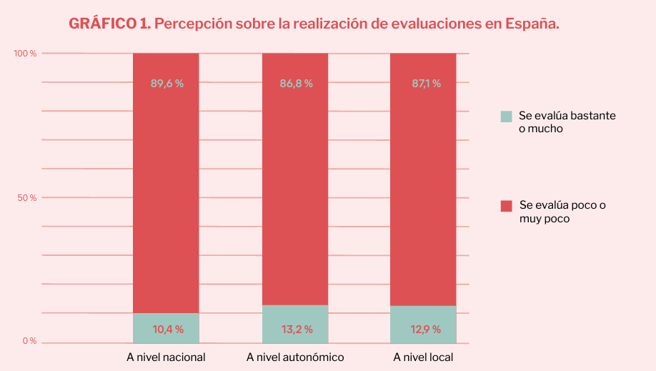
Fuente: Barómetro de la evaluación de las políticas públicas en España
(Laboratorio de Evaluación de Políticas Públicas de Las Naves)

Slide 13
La evaluación ex ante
Artículo 129 de la Ley 39/2015
“En el ejercicio de la iniciativa legislativa y la potestad reglamentaria, las Administraciones Públicas actuarán de acuerdo con los principios de necesidad, eficacia, proporcionalidad, seguridad jurídica, transparencia, y eficiencia. En la exposición de motivos o en el preámbulo, según se trate, respectivamente, de anteproyectos de ley o de proyectos de reglamento, quedará suficientemente justificada su adecuación a dichos principios.”
Real Decreto 931/2017, de 27 de octubre, por el que se regula la Memoria del Análisis de Impacto Normativo.

Slide 14
La utilidad de las memorias de impacto normativo
Anulación de una norma por carecer de memoria de impacto normativo o análisis económico:
  PEUAT del Ayuntamiento de Barcelona
Anulación de una norma por no realizar una memoria de impacto adecuada
  ZBE del Ayuntamiento de Barcelona
  “Las memorias e informes obrantes en el expediente no cumplen la función de asegurar que los encargados de tramitar y aprobar la Ordenanza tengan la información necesaria que les permita estimar qué impacto tendrá en los ciudadanos y qué medios serán necesarios para su aplicación, sin que recoja una motivación suficiente de la necesidad y de la oportunidad de la norma proyectada, ni una valoración de las distintas alternativas existentes, ni un análisis de las consecuencias económicas.” Sentencia TSJ de Cataluña de 21 de marzo de 2022

Slide 15
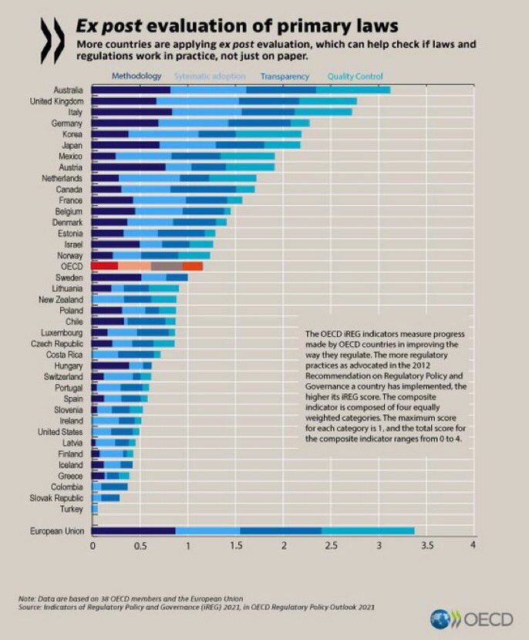
La evaluación ex post de las normas
No existe obligación de someter las normas a una evaluación ex post
No existe una regulación clara sobre la evaluación ex post
Sería recomendable la creación de una Agencia independiente
Algunas iniciativas positivas: Spending review y la AIReF

Slide 16
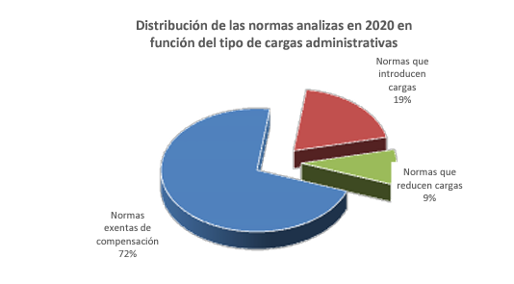
Regla “one in-one out”
Artículo 37 de Ley 14/2013, de 27 de septiembre, de apoyo a los emprendedores y su internacionalización.
“Las Administraciones Públicas que en el ejercicio de sus respectivas competencias creen nuevas cargas administrativas para las empresas eliminarán al menos una carga existente de coste equivalente”
En Asturias no existe un informe de seguimiento de las cargas administrativas
Fuente: Informe anual de seguimiento para el año 2020 (Ministerio de Hacienda)

Slide 17
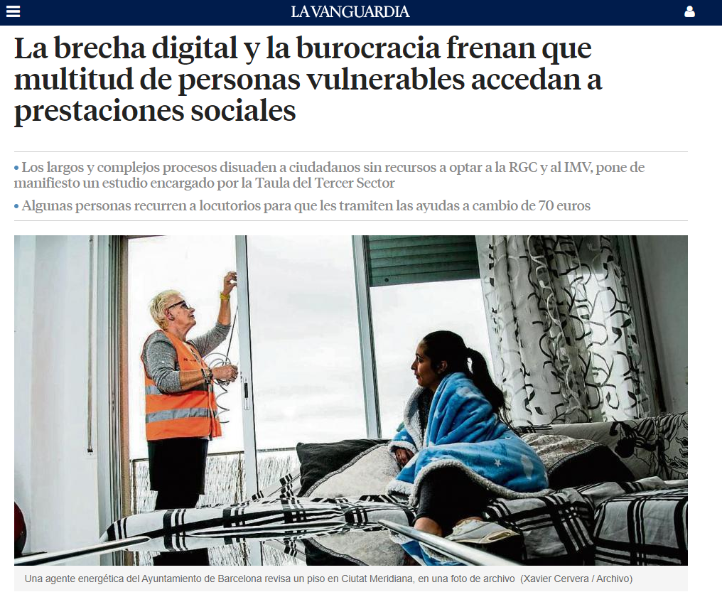
La Administración electrónica: riesgos de una nueva burocracia

Slide 18
La necesidad de introducir algunas reformas en la Ley 39/2015
¿Cualquier sujeto que realice una actividad económica debe estar obligado a relacionarse por medios electrónicos con la Administración?
La Administración tiene que valorar todas las circunstancias a la hora de imponer la obligatoriedad de relacionarse con medios electrónicos
La falta de aviso mediante correo electrónico debería tener algún tipo de consecuencia jurídica
La concurrencia de notificaciones en papel y electrónica

Slide 19

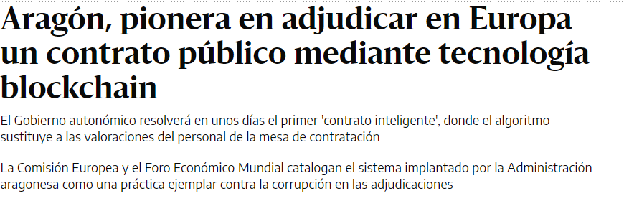
De la administración electrónica a la administración “automática”
Chatbots
Automatización de licitaciones públicas a través de la tecnología blockchain (“Smart contracts”)
Otros posibles usos: algoritmos predictivos

Slide 20
Conclusiones
Posibilidad de extender el uso de las declaraciones de responsable y repensar figuras como el silencio administrativo positivo.
Para ello es indispensable la evaluación ex post de las normas
Las nuevas tecnologías pueden servir de impulso para la desburocratización y la agilización de procedimientos pero es importante que el ciudadano no pierda garantías

Slide 21

Muchas gracias!
Grupo de Investigación en Derecho Administrativo de la Universidad de Oviedo (IP: Alejandro Huergo Lora)
rodriguezcdiego@uniovi.es
Diego Rodríguez Cembellín

